Slide 1
Cornelia Stardeli Joanna Boutzi Chrysa Keselidou ECLIPSES

Slide 2
Ηλιακές και Σεληνιακές Εκλείψεις

Slide 3
Sun and Moon Eclipses

Slide 4
Ηλιακές εκλείψεις
Είναι το φαινόμενο κατά το οποίο η Σελήνη παρεμβάλλεται ανάμεσα στον Ήλιο και τη Γη, με αποτέλεσμα ορισμένες περιοχές της Γης να δέχονται λιγότερο φως από ό,τι συνήθως. Κάθε έτος πραγματοποιούνται τουλάχιστον δύο εκλείψεις Ηλίου, ενώ ο μέγιστος αριθμός εκλείψεων Ηλίου που μπορεί να πραγματοποιηθεί σε ένα έτος είναι 5.

Slide 5
Sun eclipses
An eclipse of the Sun happens when the New
Moon moves between the Sun and Earth,
blocking out the Sun's rays and casting a
shadow on parts of Earth.
There are between two and five solar eclipses
every year.

Slide 6
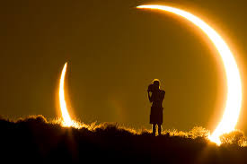
Ηλιακές εκλείψεις
Επειδή η τροχιά της γης γύρω από τον ήλιο δεν είναι κυκλική αλλά ελλειπτική, και σε συνδυασμό με την επίσης ελλειπτική τροχιά της σελήνης γύρω από τη γη, για τον επίγειο παρατηρητή τα δύο σώματα αλλάζουν συνεχώς μέγεθος. Αυτό έχει ως αποτέλεσμα τη δημιουργία τριών ειδών εκλείψεων:
Μερικές
Ολικές
Δακτυλιοειδείς

Slide 7
Sun Eclipses
Since both Earth and Moon
orbits are elliptical the size of
the two celestial bodies varies
and as a result we observe
three kinds of eclipses.
-partial
-total
-annular

Slide 8
Ολική έκλειψη ηλίου
Η απαραίτητη διάταξη για μία ολική ηλιακή έκλειψη είναι η ακριβής ευθυγράμμιση της Γης, της Σελήνης και του Ήλιου, με την Σελήνη να ρίχνει τη σκιά της πάνω στην Γη.
Ο Ήλιος είναι περίπου 400 φορές μεγαλύτερος σε διάμετρο από την Σελήνη, αλλά και 400 φορές πιο μακριά. Επομένως, τα δύο σώματα έχουν σχεδόν το ίδιο φαινόμενο μέγεθος.
Κατά την ολική έκλειψη ηλίου, το μέγεθος της σελήνης είναι τέτοιο ώστε καλύπτει πλήρως τον ηλιακό δίσκο. Ο παρατηρητής βρίσκεται μέσα στη σκιά της σελήνης.
Μπορούν θεωρητικά να διαρκέσουν έως και 7:30 λεπτά.

Slide 9
Total Sun eclipse
Total solar eclipses happen when the New Moon comes between the Sun and
Earth and casts the darkest part of its shadow, the umbra, on Earth.
The Sun is about 400 times bigger in diameter than the Moon and 400 times
further. So, the two bodies look almost the same in size
During a total eclipse of the Sun, the Moon covers the entire disk of the Sun.
The observer lies inside the Moon’s shadow. Theoretically, they can last up to
7.30 minutes.

Slide 10
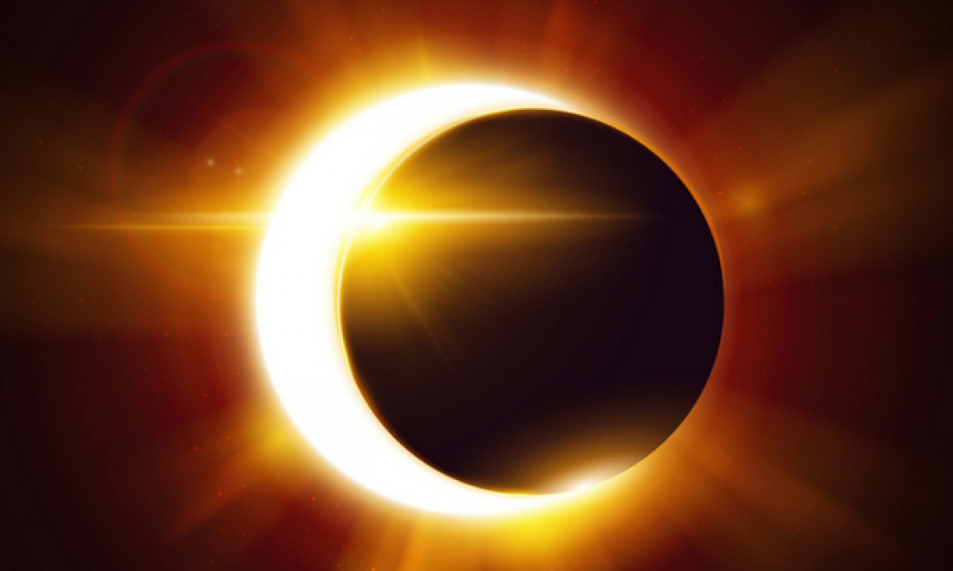
Μερική έκλειψη ηλίου
Στις μερικές εκλείψεις, μετά βίας γίνεται αισθητή η μείωση της ροής του ηλιακού φωτός.
Ο ήλιος φαίνεται λειψός.
Στη μερική έκλειψη ηλίου ο παρατηρητής βλέπει ένα ποσοστό του ήλιου «φαγωμένο» από τη σελήνη.

Slide 11
Partial Sun eclipse
A partial eclipse occurs when the moon passes almost directly between
the sun and the Earth. The Sun is half-seen.
Since the sun’s light is not totally blocked the observer can see the Sun’s
Part “bitten” by the Moon

Slide 12
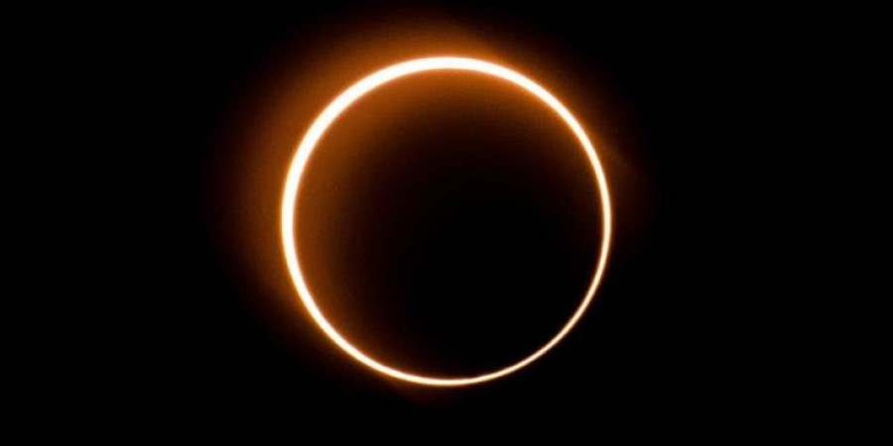
Δακτυλιοειδείς έκλειψη ηλίου
Κατά την δακτυλιοειδή έκλειψη ο κώνος της σκιάς της σελήνης δεν ακουμπάει στην επιφάνεια της Γης. Αυτό έχει ως αποτέλεσμα ο παρατηρητής να βλέπει ένα ηλιακό δαχτυλίδι γύρω από το σκοτεινό σώμα της σελήνης.
Μπορούν θεωρητικά να διαρκέσουν έως και 12:30 λεπτά.
Σε 200 χρόνια περίπου, όλες οι εκλείψεις θα είναι δακτυλιοειδείς, γιατί η Σελήνη θα είναι πολύ μακριά από την Γη.

Slide 13
Annular Sun’s eclipse
During an annular Sun eclipse the Moon covers the Sun’s centre leaving
the Sun’s visible outer edges.
As a result, the observer can see a sun ring of fire around the dark
Moon’s body

Slide 14
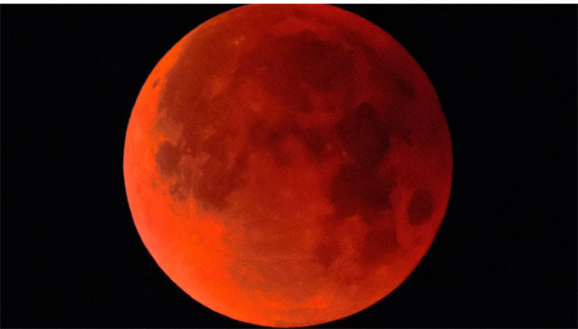
Ολική σεληνιακή έκλειψη
Μια ολική σεληνιακή έκλειψη εκτυλίσσεται περίπου για 20 λεπτά πριν από την είσοδο της Σελήνης στη ζώνη της σκιάς, το ανατολικό χείλος σκοτεινιάζει ελαφρά, ειδοποιώντας ότι η περιοχή της σκιάς είναι κοντά. Όταν το χείλος της Σελήνης αγγίξει την σκιά, η συσκότιση γίνεται αντιληπτή.
Χρειάζεται 1 ώρα, η Σελήνη, για να εισέρθει στη σκιά.
Διαρκεί από μερικά λεπτά έως 1,5 ώρα.

Slide 15
Lunar eclipse
A total lunar eclipse is in progress for about 20 minutes before the
Moon’s entry in the shadow zone, its eastern edge slightly darkens,
warning that the shadow nears.
When the Moon edge touches the shadow, the darkness becomes
visible and the eclipse reaches totality.
It takes one hour to reach the shadow and it lasts from minutes to one
and half and hour
.

Slide 16
Αφού αναφερθήκαμε στα ειδή εκλείψεων τώρα μπορούμε να αναφερθούμε και σε άλλες ενδιαφέρουσες πληροφορίες
Since we have covered the information about kinds of eclipses, now we would like to add more useful information

Slide 17
Χρονική εξέλιξη μιας ολικής έκλειψης Σελήνης
Η χρονική εξέλιξη μιας ολικής εκλείψεως Σελήνης οριοθετείται από τα εξής χρονικά ορόσημα («επαφές»):
P1 - Αρχή του φαινομένου. Η Σελήνη ξεκινά να εισέρχεται στην σκιά της Γης.
U1 - Αρχή της μερικής έκλειψης.
U2 - Αρχή της ολικής έκλειψης.
Mid - Η Σελήνη βρίσκεται στο σημείο εγγύτερα στο κέντρο της σκιάς της Γης (μέγιστο της έκλειψης).
U3 - Τέλος της ολικής έκλειψης.
U4 - Τέλος της μερικής έκλειψης.
P4 - Τέλος του φαινομένου. Η Σελήνη δεν βρίσκεται πλέον στην σκιά της Γης.

Slide 18
Timing of total lunar eclipses
The timing of total lunar eclipses is determined by what are known as its "contacts" (moments of contact with Earth's shadow)
P1 (First contact): Beginning of the penumbral eclipse. Earth's penumbra touches the Moon's outer limb.
U1 (Second contact): Beginning of the partial eclipse. Earth's umbra touches the Moon's outer limb.
U2 (Third contact): Beginning of the total eclipse. The Moon's surface is entirely within Earth's umbra.
Greatest eclipse: The peak stage of the total eclipse. The Moon is at its closest to the center of Earth's umbra.
U3 (Fourth contact): End of the total eclipse. The Moon's outer limb exits Earth's umbra.
U4 (Fifth contact): End of the partial eclipse. Earth's umbra leaves the Moon's surface.
P4 (Sixth contact): End of the penumbral eclipse. Earth's penumbra no longer makes contact with the Moon.

Slide 19
Μελλοντικές Μερικές Ηλιακές Εκλείψεις, ορατές από την Ελλάδα:
21 Ιουνίου 2021: Αφρική, νοτιοανατολική Ευρώπη και Ασία.
25 Οκτωβρίου 2022: Ευρώπη, βορειοανατολική Αφρική, Μέση Ανατολή και δυτική Ασία.

Slide 20
Future partial Sun eclipses visible from Greece
21 June 2021 2021: Africa , Southeastern Europe and Asia
25 October 2022: Europe, Northeastern Africa, Middle East and West Asia

Slide 21
Μελλοντικές Σεληνιακές Εκλείψεις, ορατές από την Ελλάδα:
2020, 5 Ιουνίου (22:25): Παρασκιάς.
2022, 16 Μαΐου (07:12): Ολική.
2023, 28 Οκτωβρίου (23:14): Μερική.
2024, 18 Σεπτεμβρίου (05:44): Μερική.
2025, 14 Μαρτίου (08:59): Ολική.
2025, 7 Σεπτεμβρίου (21:12): Ολική.

Slide 22
Future Lunar eclipses visible from Greece
2020, 5 June (22:25): penumbra
2022, 16 May (07:12): Τotal
2023, 28 October (23:14): Partial
2024, 18 September (05:44): Partial
2025, 14 March (08:59): Τotal.
2025, 7 September (21:12): Τotal

Slide 23
Thanks for your attention
ΚΟΡΝΗΛΙΑ ΣΤΑΡΔΕΛΗ ΜΠΟΥΤΖΗ ΙΩΑΝΝΑ ΧΡΥΣΗ ΚΕΣΕΛΙΔ0Υ
Please keep this slide for attribution.

